Slide 1
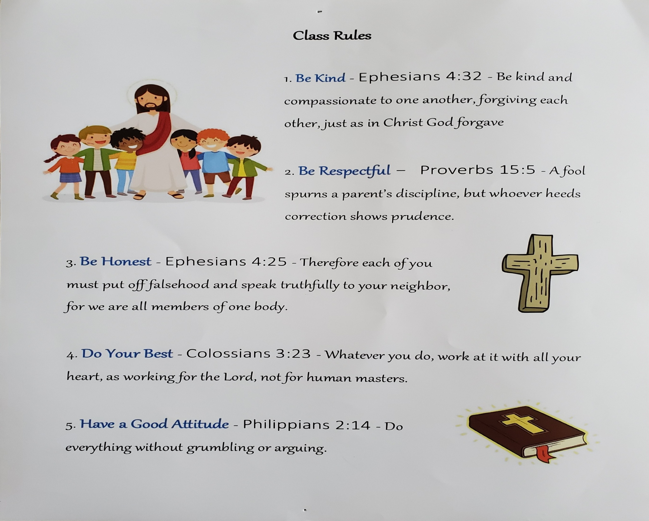
群
体
伦
理

Slide 2
群体伦理
群体(团体)定义：
➢ 团结原则
➢ 权威

Slide 3
权威
➢ 权威的必须性
➢ 权威的定义
➢ 圣经中的权威
       神
       执政掌权者（权柄者）
      ….

Slide 4
服从
➢ 定义：
➢ 传统伦理：服从是美德；
➢ 现代思潮：服从是“必须的恶”
➢ 圣经中的“服从”
   人对神的服从
   对父母的服从
   对权柄的服从
 当地上的权柄与神的旨意违背的时候，顺（服）从神。

Slide 5
顺（服）从的意义和价值
➢ 对神的服从
➢ 对人的服从
   有益于人的成长成熟（教育性服从educational obedience）
   为了团体的服从(职能上的服从functional obedience)
   共同的责任(co-responsibili ty)要求服从的精神
 盲目地服从有悖于神赋予每个人的尊严

Slide 6
问题讨论：
是什么原因导致现代人认为服从是一种“恶”？为什么是“必须的恶”？这种思想的错误根源是什么？

